Slide 1

2022 CAPSTONE DESIGN
Raspberry pi를 이용한 웹 기반
네트워크 통신 저장장치(NAS)
TEAM RASPBERRY
20191287 김 설
20140413 정훈찬
20151691 진효식

Slide 2
목차
연구 배경
시스템 구성
구현 결과 및 시연
결론 및 향후 연구

Slide 3


연구 배경
NAS Network Attached Storage
네트워크를 통해 데이터를 저장 및 공유하기 위한 장치
클라우드
공유불가
클라우드 서버에 의존적
요금제 방식
외장하드
소지해야하는 불편함
파손위험

Slide 4
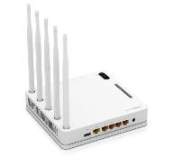
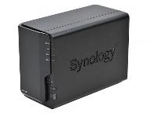
연구 배경
상용화 되어있는 NAS
20~100만원 대의 가격
(하드디스크 별도)
가볍게 사용하기에 부적합
공유기를 이용한 간이 NAS
별도의 UI가 없음
파일 탐색기를 이용
성능이 낮음
비교적 저렴하고 가벼울 것
네트워크를 통해 데이터 저장 및 다른 이용자와 파일 공유가 가능할 것
클라이언트의 UI는 웹 브라우저를 이용할 것
계정을 기반으로 업로드한 파일을 게시자 이외의 이용자로부터 보호할 것
개발 목표

Slide 5
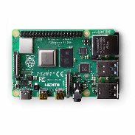





시스템 구성
개발 환경 소개
서버 장치
통합 개발 환경
데이터 베이스
프레임워크

Slide 6
시스템 구성
프로그램 특징
라즈베리 파이를 이용한 서버 구동
URL을 이용해 웹을 통해 접속하기 때문에 컴퓨터와 모바일 모두 접속 가능
라즈베리 파이에 보조기억장치를 연결하여 원하는 대로 용량 업그레이드 가능
다중 파일 업로드 및 대용량 파일 업로드 가능
회원정보와 업로드 된 파일의 정보는 암호화 되어 데이터베이스에서 관리
파일 게시자 외의 사용자도 다운로드가 가능하여 사용자간 파일 공유 가능
업로드 된 파일의 삭제는 파일을 게시한 사용자만 가능
이미지 파일의 경우 파일 목록에서 미리보기 이미지 제공
파일 업로드 시 진행률을 나타내는 기능

Slide 7
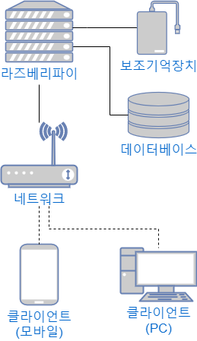
시스템 구성
시스템 구성도
▶ 내부 IP를 통해 서버와 클라이언트 간 통신
▶ 업로드 된 파일의 정보는 서버의 데이터베이스에 저장
▶ 업로드 된 실제 파일은 보조기억장치에 저장
▶ 네트워크에 연결 가능하고 웹에 접속할 수 있는 기기는
서버에 접속 가능 (PC, 모바일 모두 가능)

Slide 8
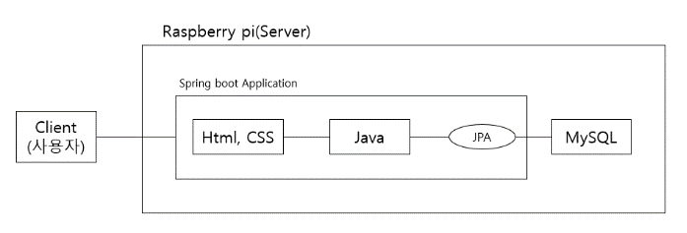
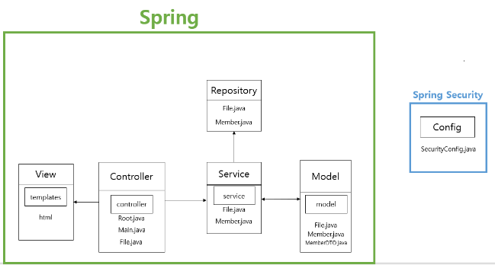
시스템 구성
프로젝트 구조
HTML5,CSS
Maria DB
▶ MVC 모델
▶ 라즈베리 파이에 jar 파일로 프로젝트 배포
▶ view는 HTML5와 CSS로 구현
▶ 요청을 처리하는 controller는 java로 구현
▶ JPA를 통해 데이터베이스 연동

Slide 9

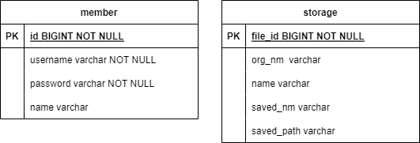
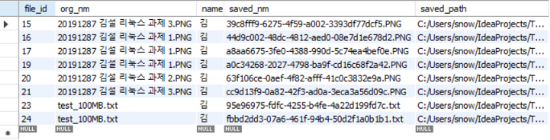
시스템 구성
데이터베이스
실제 데이터베이스 테이블
Member 테이블의 password필드와
Storage 테이블의 saved_nm(파일 이름)필드는
보안을 위해 암호화 필요
ER 다이어그램
계정 정보 관리 및 계정을 통한 파일 관리를 위한 member 테이블과
NAS에 저장되는 파일을 관리하기 위한
storage 테이블
▲ member 테이블
Spring security에서 제공하는
단방향 암호화 알고리즘인 Bcrypt 알고리즘으로 얻은 해시 값을 저장
▲ storage 테이블

Slide 10
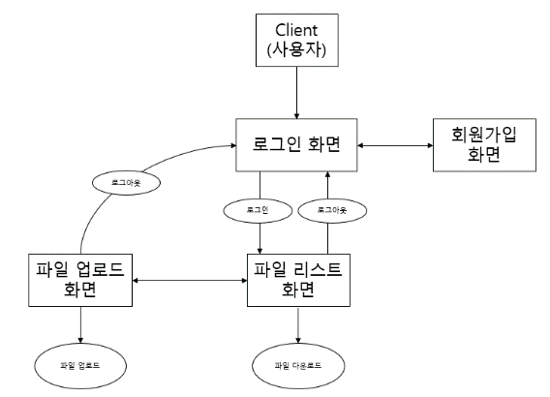
시스템 구성
사용자 시나리오
▶서버 컴퓨터의 IP주소와 포트번호를 URL로 접속
▶ 사용자 화면은 로그인, 회원가입, 파일 리스트,
파일 업로드 총 네 개
▶ 클라이언트 접속 시 첫 화면은 로그인 화면
▶ 계정을 통해 파일을 공유하기 위해 클라이언트는
반드시 계정을 가져야함.
▶ 로그인을 거치면 파일 리스트 화면이 나오며 서버에 존재하는 파일들을 볼 수 있고 다운받을 수 있음.
▶ 파일 업로드 화면으로 이동하면 클라이언트 컴퓨터에 존재하는 파일을 서버로 업로드 할 수 있음.

Slide 11
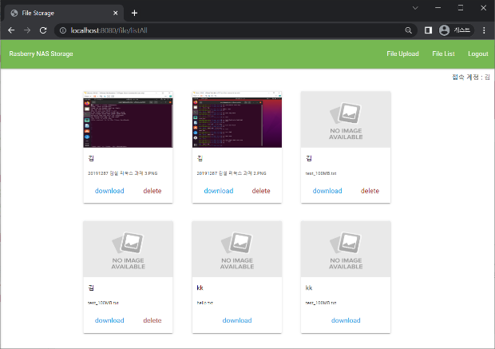
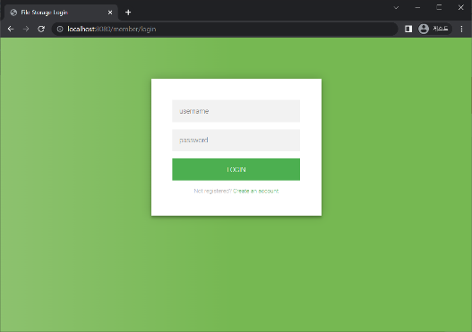
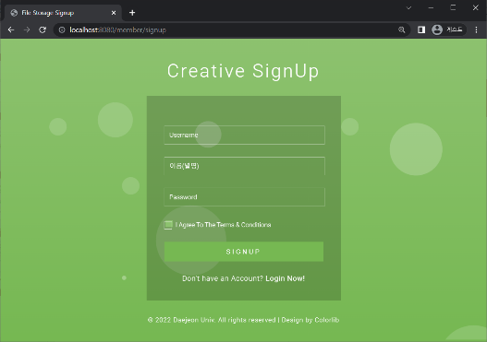
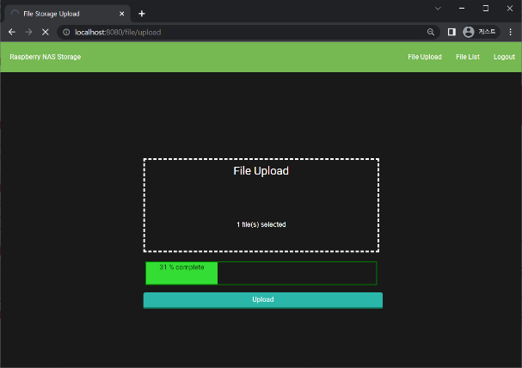
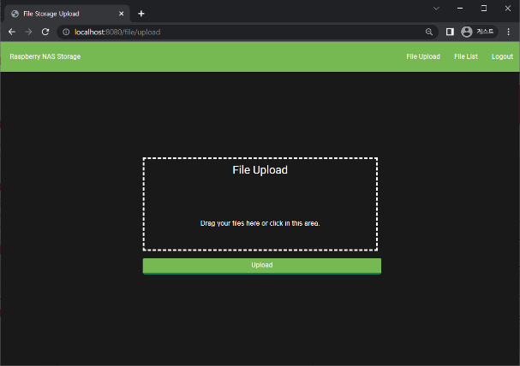
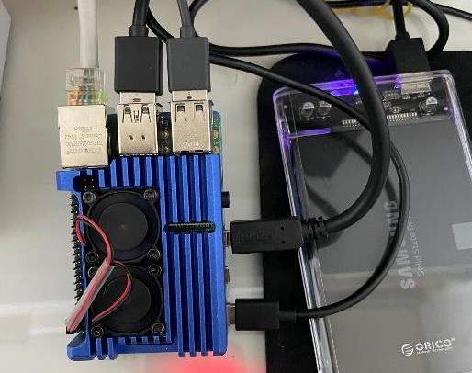
구현 결과 및 시연
라즈베리 파이 및 UI 소개
◀ 파일 업로드 페이지
네비게이션 바의 File Upload 버튼을 클릭 시
이동되는 페이지
중앙의 박스를 클릭하면 파일 선택 창이
나타나며 파일을 끌어오는 방식도 가능하다.
다중파일 선택이 가능하며 대용량 파일도
업로드 가능 (최대 얼마)
업로드 버튼 클릭 시 progress bar가
나타나며 업로드 진행
업로드가 끝나면 파일 리스트 화면으로
돌아간다.
◀ 파일 리스트 페이지
가장 상단에 네비게이션 바가 위치해 있다.
메뉴 하단에는 현재 접속 중인 계정의 이름을
보여주고, 파일에는 게시자의 이름을 보여준다.
파일의 다운로드는 게시자와 관계없이 모든
사용자가 할 수 있으며, 삭제는 본인이 게시한
파일만 가능하다.
이미지파일의 경우 썸네일을 보여준다.
SSD
LAN
◀ 라즈베리 파이
방열 팬과 케이스를 장착한 모습
전원 케이블과 LAN케이블, SSD가 연결 되어있다.
power
▲ 로그인 및 회원가입 페이지

Slide 12
결론 및 향후 연구
결론
▶ 웹 브라우저만 있다면
별도의 설치가 필요하지 않음
▶ 모바일도 동일하게 사용이 가능함
▶ UI를 직접 수정할 수 있음
▶저비용 · 저전력
▶ 보조기억장치의 용량에 제약을 주지 않음
라즈베리 파이
웹 기반 UI
NAS
사용자 계정
▶ 파일의 게시자를 알 수 있어 사용자간 공유가 용이함
▶ 다른 사용자가 게시한 파일은 삭제할 수 없으므로 보호가 됨

Slide 13
결론 및 향후 연구
배운 점 및 향후 보완
▷ 프로젝트를 진행하며 배운 점
소형컴퓨터의 리눅스 운영환경(라즈비안)을 원격으로 구축해 서버를 배포함
스프링 부트 프레임워크를 사용해 웹을 구현함
JPA를 사용하여 마리아 데이터베이스로 관리함
Git을 사용하여 프로젝트를 관리함. (백업 및 배포)
▷ 향후 보완할 점
필요에 따라 포트 포워딩을 사용하여 서버 네트워크 외부에서 접근 하도록 할 수 있다.
사용자 관리 페이지를 만들어 회원관리 및 모니터링을 할 수 있다.
협업을 위한 도구로 채팅 기능을 추가 할 수 있다.
UI의 기능적 보완을 할 수 있다.(파일 정렬 또는 페이징 기능 등)

Slide 14
감사합니다
2022 CAPSTONE Raspberry team
DESIGN

